Slide 1

Seminar Teknologi SATELIT BROADBAND
Pengenalan Sistem Satelit
Oleh:
Budi Prasetya, ST., MT.

Slide 2
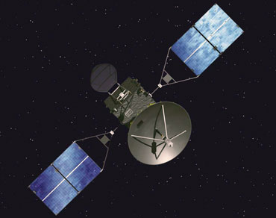
Pengantar Sistem Telekomunikasi

Slide 3
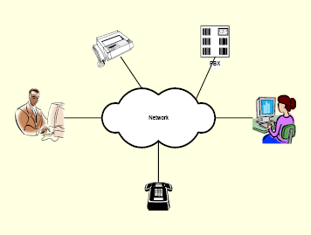
Definisi Jaringan Telekomunikasi
Jaringan telekomunikasi merupakan sekumpulan perangkat dan fasilitas yang saling berhubungan yang menyediakan layanan komunikasi, berupa pengiriman informasi antar pengguna (user) yang berada di berbagai lokasi geografis.

Slide 4
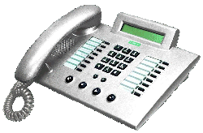
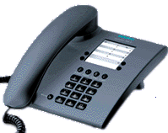
Intl. Network
Long Dist.
Local Network
Local Network
Long Dist. / Intl.
Network
Konfigurasi Sistem Telekomunikasi

Slide 5
Long Distance Network
Local Network
Local Network
Local Network
Local Network

Slide 6
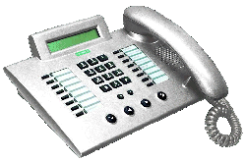
Konfigurasi Sistem Telekomunikasi
Berdasarkan fungsi
CPE
Access
Switching
Transmission
Switching
Access
CPE

Slide 7
Keterangan :
CPE (Customer Premises Equipment)
Adalah perangkat / terminal yang terpasang disisi pelanggan yang terhubung ke jaringan sistem telekomunikasi. CPE dapat berupa perangkat telepon, faksimil ataupun modem yang terhubung ke PC (personal computer).
Jaringan Akses (Access Network)
Adalah media penyambung antara CPE dengan jaringan telekomunikasi. Jaringan akes dapat berupa akses dengan kabel atau nirkabel. Jaringan akses dengan kabel dapat berupa kabel tembaga, kabel coaxial dan kabel fiber optic, sedangkan jaringan akses nirkabel dapat menggunakan teknologi TDMA, CDMA dan WLAN.

Slide 8
Keterangan :
Sentral (Switching)
Adalah perangkat dalam jaringan telekomunikasi yang berfungsi untuk menyambungkan permintaan sambungan telepon / data dari satu pelanggan ke pelanggan lainnya. Sentral (Switching) juga berfungsi untuk melakukan pembebanan komunikasi.
Adalah Jaringan dalam sistem telekomunikasi yang berfungsi untuk menyambungkan dari satu titik pelanggan ke pelanggan lainnya. Sistem transmisi dapat menggunakan teknologi Satelit, gelombang radio (microwave) dan fiber optic.
Sistem Transmisi (Transmission)

Slide 9
Pengantar Sistem Komunikasi Satelit

Slide 10
Introduction
Sistem komunikasi satelit ada karena bumi berbentuk bulat (sphere).
  Gelombang radio merambat dalam garis lurus pada frekuensi-frekuensi microwave yang digunakan untuk komunikasi pita lebar.
  Diperlukan repeater untuk mengirimkan sinyal pada jarak yang sangat jauh.
Satelit membentuk suatu bagian penting dari teknologi yang ada dewasa ini : komunikasi suara, video & transmisi radio, Satellite TV atau DBS, navigasi (GPS), remote sensing (maps, satelit cuaca), internet, dsb.
Mayoritas satelit komunikasi berada dalam orbit geostasioner, dengan ketinggian 35 768 km.
Sistem satelit beroperasi dalam band frekwensi microwave dan millimeter wave, dengan frekwensi antara 1 dan 50 GHz.
  (Diatas 10 GHz, hujan menyebabkan redaman sinyal yang signifikan)

Slide 11
History of Satellite Communications - Some Milestones
Komunikasi satelit dimulai pada bulan Oktober 1957, dengan peluncuran satelit kecil yang diberi nama SPUTNIK 1 oleh Rusia (4.10.1957).
  Beacon transmitter, no communications capability
3.11.1957 SPUTNIK 2 dengan Laika
12.4.1961 VOSTOK 1 dengan Juri Gagarin
Satelit komunikasi sesungguhnya yang pertama (Telstar I & II) diluncurkan di bulan Juli 1962 dan Mei 1963.
10/1964 SYNCOM 2 : satelit GEO pertama, 7.4/1.8 GHz (satu kanal TV atau beberapa koneksi telepon 2-way)
1987 TVSAT : satelit DBS pertama (Direct Broadcast Satellite, pemancaran Televisi langsung ke rumah).

Slide 12
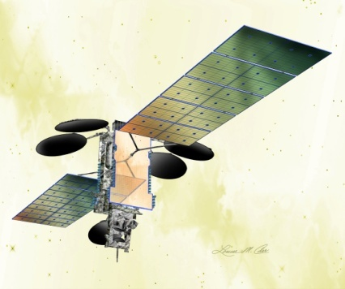
Satellite Communications - Organizations
International Telecommunications Satellite Organization (ITSO), dulu dikenal dengan akronim “INTELSAT”
  Kerjasama global dalam komunikasi satelit
Eropa : The European Space Agency (ESA)
  ESA bertanggung jawab untuk melakukan R&D dan pengembangan teknologi baru untuk industri satelit Eropa dalam bidang komunikasi satelit.
Organisasi-organisasi nasional :
  National Aeronautics and Space Administration (NASA)
  Japan Aerospace Exploration Agency
  China National Space Administration (CNSA)
  dsb

Slide 13
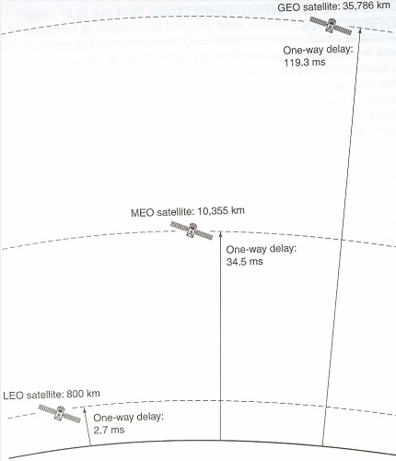
Introduction : Satellite Orbits
Geosynchronous Orbit (GEO) : 36,000 km diatas permukaan bumi, termasuk satelit komunikasi komersial dan militer, satelit yang memberikan peringatan dini terhadap peluncuran misil balistik.
Medium Earth Orbit (MEO): termasuk satelit-satelit navigasi (GPS, Galileo, Glonass).
Low Earth Orbit (LEO): dari 80 sampai 2000 km di atas bumi, termasuk satelit intelijen militer, satelit cuaca.

Slide 14
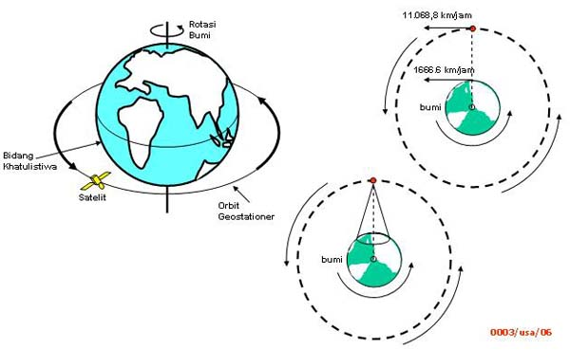
Orbit Geostasioner

Slide 15
Kelebihan Orbit Geostasioner
Antena stasiun bumi (khusus DOMSAT) tidak perlu di track secara berulang-ulang (kecuali dengan antena diameter 30 m).
Beam antena stasiun bumi bisa mengarah secara tepat ke satelit dengan menggunakan pengarahan sudut Azimuth dan elevasi atau pengarahan lainnya.
Antena stasiun bumi dipersyaratkan mempunyai sudut elevasi minimum 5º (C-Band) dan 10º (Ku-Band) , sedang-kan satelit geostationer (Global Coverage) dapat meng-cover hampir 38 % permukaan bumi dengan latitude maksimum 75º utara & selatan.
Doppler shift yang disebabkan pergeseran satelit pada orbitnya (disebabkan oleh gaya tarik bulan, matahari dll) dianggap kecil.

Slide 16
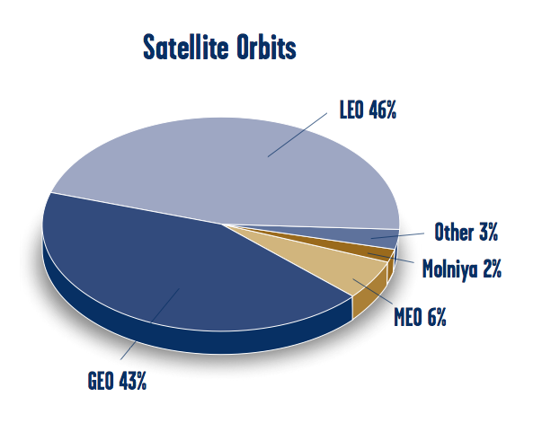
Introduction : Satellite Orbits
Source: Union of Concerned Scientists [www.ucsusa.org]

Slide 17
Antena Satelit & Coverage Area
Untuk bisa berkomunikasi dengan elemen ground segment, satelit komunikasi dilengkapi antena untuk pemancar (down link) dan penerima (up link).
Antena yang biasa digunakan adalah antena Horn atau antena Reflektor.
Antena Horn digunakan untuk daerah cakupan (coverage) layanan yang luas (global beam), sedangkan untuk daerah layanan yang sempit (shaped/spot beam) menggunakan antena reflektor parabolic dengan diameter relatif lebih besar.
Untuk daerah cakupan layanan yang bentuk dan luas tertentu (shaped beam) digunakan antena reflektor dengan beberapa feed horn .

Slide 18
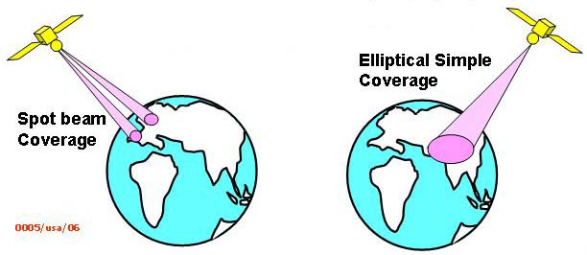
Satellite Coverage Area
Ada beberapa macam coverage satelit yang dibentuk oleh antena satelit, antara lain :
Global Coverage
Circular/Elliptical Simple Coverage
Narrow Simple Coverage (spot beam)
Shapped Coverage

Slide 19
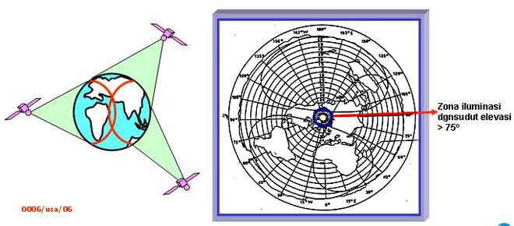
Global Coverage Area
3 buah satelit Intelsat yang meng-cover negara-negara di dunia dengan menggunakan Global Coverage.

Slide 20
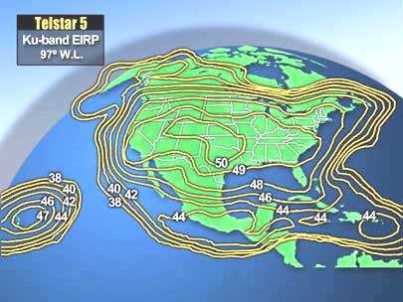
Shaped Coverage Area
Satelit Telstar 5 yang menggunakan antena dengan daerah layanan yang dibentuk oleh Shaped Beam dan Spot Beam.
Spot beam
Shaped beam

Slide 21
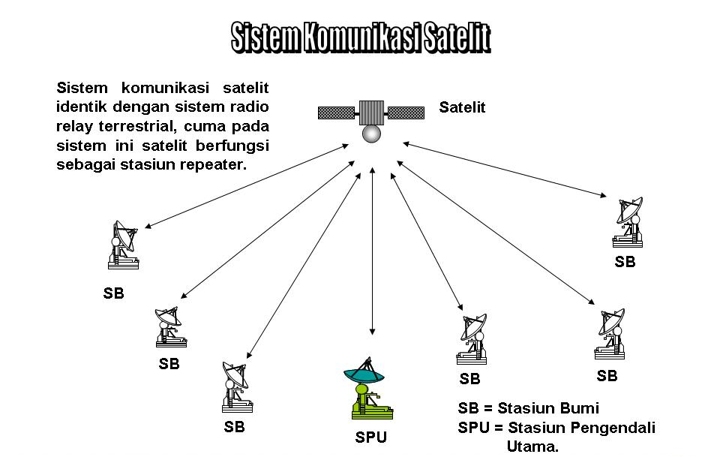

Slide 22
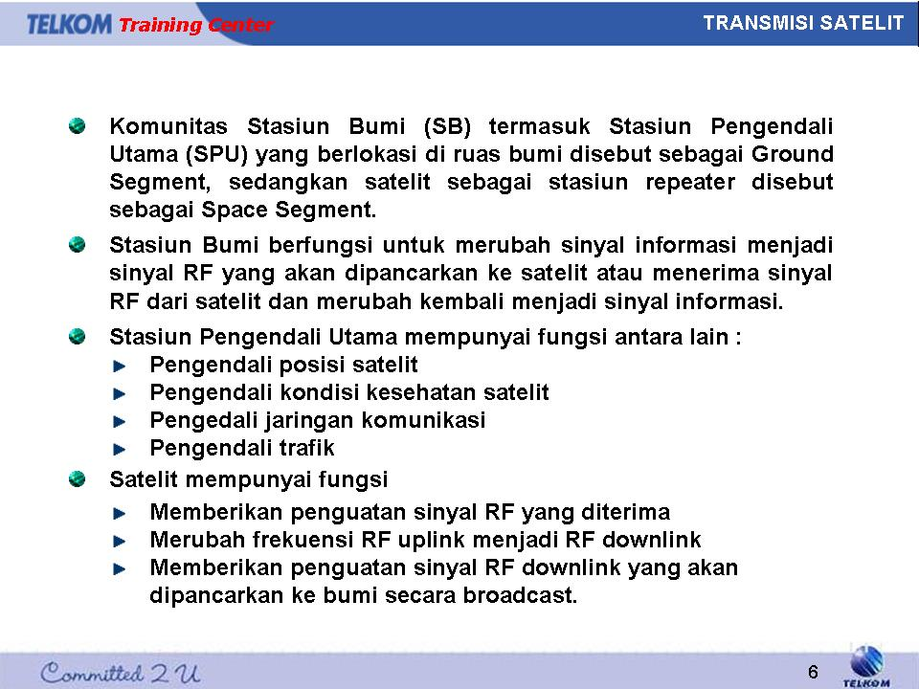

Slide 23
Band Frekuensi Satelite
Pada umumnya Spektrum Frekuensi yang dialokasikan untuk Satelit dapat diklasifikasikan sebagai berikut :
Band Frekuensi
L
S
C
X
Ku
K
Ka
Millimeter
Rentang (GHz)
1 - 2
2 - 4
4 - 8
8 - 12
12 - 18
18 - 27
27 - 40
40 - 100

Slide 24
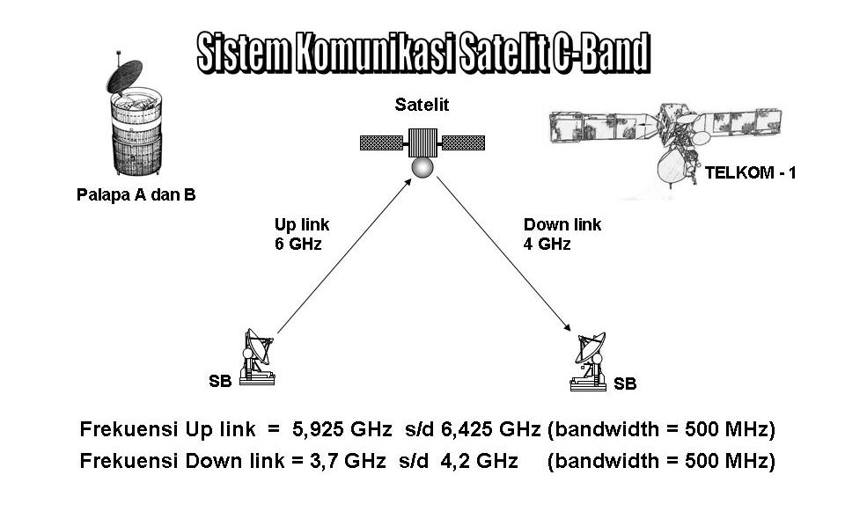

Slide 25
Pengantar Sistem VSAT

Slide 26
Definisi Definisi VSAT
VSAT (Very Small Aperture Terminal) merupakan suatu terminal yang menggunakan antena dengan ukuran yang relatif kecil, antara 0,5–3,5 meter, yang dapat dianggap sebagai stasiun bumi kecil yang juga dapat mengirimkan dan menerima sinyal dari satelit.
Nama tsb diambil dari nama generik yang merupakan nama merk stasiun bumi kecil buatan telcom general, AS.
Dapat digunakan untuk mem-bypass jaringan backbone telekomunikasi dan jaringan private.
Mudah dibongkar pasang dan dikonfigurasi sesuai keperluan dari segi teknis.
Orbit VSAT : Geostasioner; Ketinggian = 35768 km, perioda = 24 jam

Slide 27
Komponen Komponen VSAT
Space Segment : Satelit geostasioner (Menguatkan dan mengubah frekuensi sinyal, menyediakan bandwidth dan power)
Ground Segment : Stasiun pengendali pusat (Hub) dan remote VSAT Terminal

Slide 28
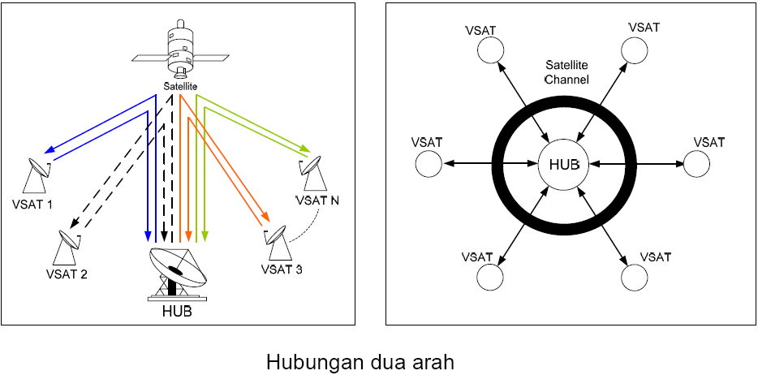
Konfigurasi (Bintang/Star)

Slide 29
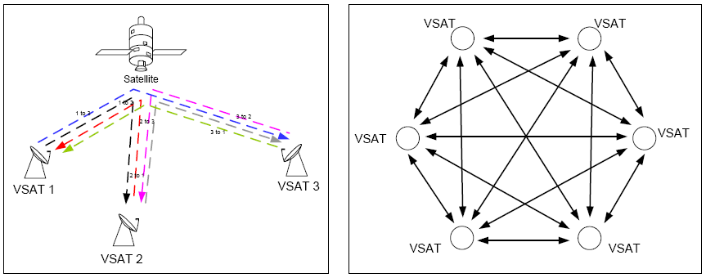
Konfigurasi (Mata Jala/mesh)
Pada konfigurasi jaringan Mesh setiap VSAT dapat berhubungan satu sama lain tanpa harus melalui Hub

Slide 30
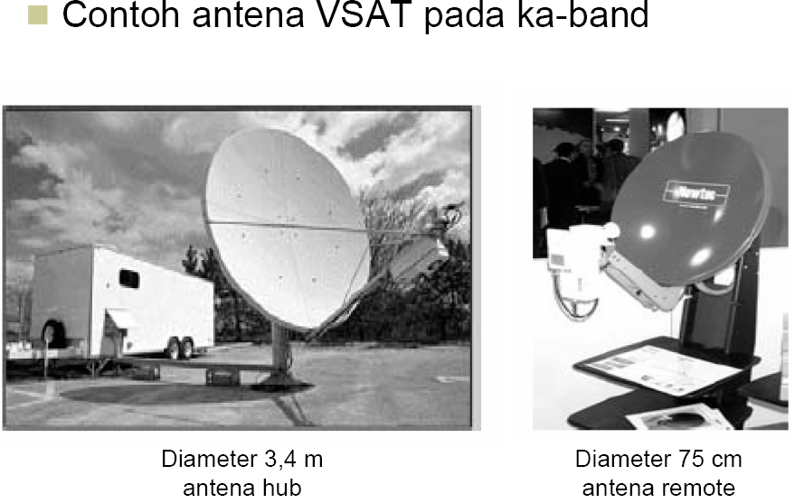

Slide 31
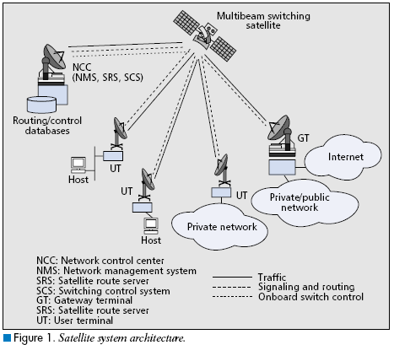
ARSITEKTUR SISTEM SATELIT

Slide 32
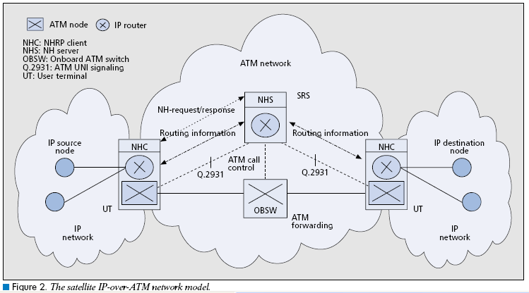
IP SATELIT over ATM NETWORK MODEL

Slide 33
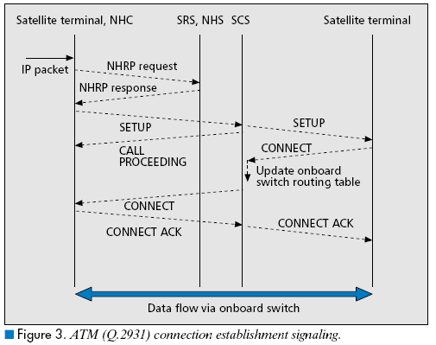
Proses Connection Set-up

Slide 34
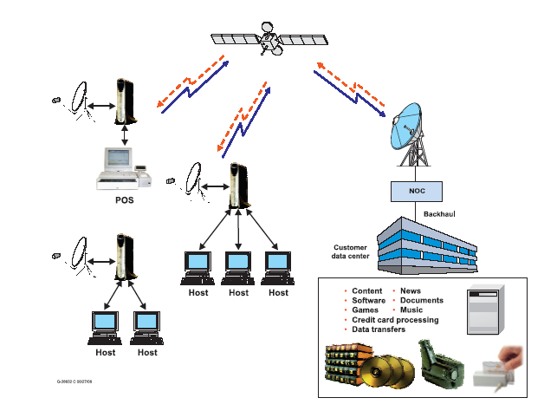
VSAT IP ARCHITECTURE
34

Slide 35
NETWORK SEGMENT
Network Operation Centre (NOC) :
Merupakan stasiun bumi yang berfungsi sebagai sentral pengendalian dari semua network / remote yang tehubung padanya.
Menyediakan hubungan (NOC - Remote, NOC – CO, Remote – Remote)
Meliputi hardware dan software ; menyalurkan paket data, control, dan manajemen network.
Komponen utama terdiri dari :
  Interface Component
  Uplink subsystem
  Timing subsystem
  Downlink subsystem
  Network Management & Commisioning subsystem.
35

Slide 36
Remote Terminal
Merupakan perangkat pada site yang berfungsi menerima maupun mengirim data dari dan ke NOC melalui media satelit.
Dalam aplikasinya pengoperasian remote terminal dikenal dengan VSAT (Very Small Apperature Terminal) sedangkan traffic yang dilakukan adalah dalam bentuk IP
Selanjutnya dikenal dengan nama VSAT-IP
Remote terminal pada HNS terdiri dari komponen Antena, Outdoor unit dan Indoor Unit
Hughes Network System (HNS) Network pada dasarnya menyediakan layanan komunikasi kecepatan tinggi dengan media satelit yang berbasis Internet Protocol (IP).
NETWORK SEGMENT (cont)
36

Slide 37
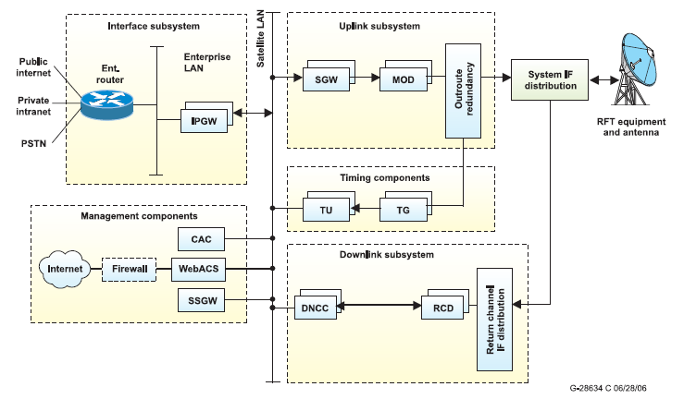
NETWORK SEGMENT (cont)
NOC (Network Operation Center) Component
37

Slide 38
Broadband IP Connectivity : Layanan kecepatan tinggi antara remote dan server. Dilengkapi dengan private network dengan performansi yang maksimum namun dengan tetap mengedepankan effiseiensi network.
Turbo Internet Access
Layanan kecepatan tinggi, biaya rendah dimana network melalukan traffic berbasis IP antara remote sites dan Internet. Remote sites dapat didesign sebagai public atau private network address.
  Multicast Service
layanan dengan basis media yang memanfaatkan effective bandwidth. Content dapat berupa digital audio dan video broadcast, news, laporan keuangan
  Traditional TCP/IP : Transfer file, e-mail, FTP, Newsgroup dll
Broadband Service
FEATUTES
Voice Solution :
Layanan antar remote sites - corporate office pelanggan dengan kualitas suara yang baik, untuk fasilitas facsimile, maupun komunikasi kepada jaringan public switched telephone network (PSTN)
  Enterprise Packet Delivery :
Paket delivery file transfer dengan mekanisme sejumlah file ditransfer dengan effisien dan aman. Jenis content dapat berupa news, sports, stock prices, documents dll
38

Slide 39
Terima Kasih
Semoga Bermanfaat

Slide 40
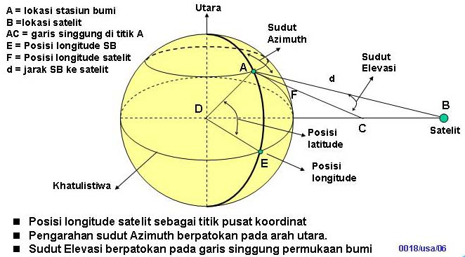
Pengarahan Azimuth-Elevasi

Slide 41
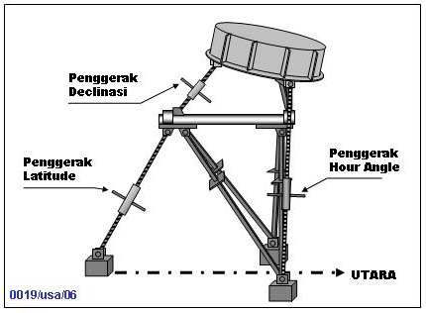
Pengarahan Hour Angle - Declination
Pada antena ini terdapat tiga penggerak pengarahan antena, yaitu penggerak latitude (fix atau variabel), penggerak Hour Angle dan penggerak Declination.

Slide 42
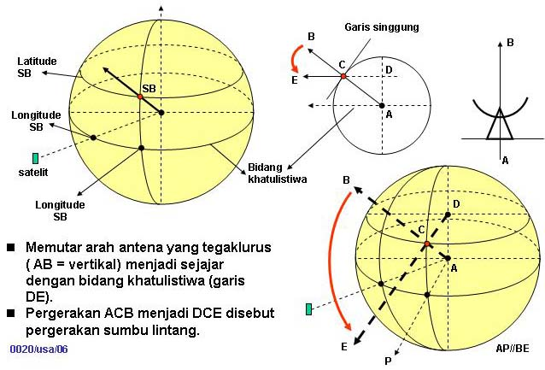
Pengarahan Hour Angle - Declination

Slide 43
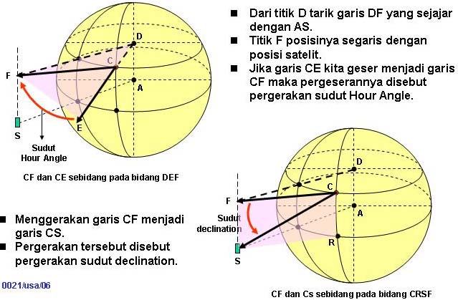
Pengarahan Hour Angle - Declination

